Slide 1
CAMPUL VIZUAL

Slide 2
Campul vizual reprezinta totalitatea punctelor din spatiu pe care un ochi imobil le poate percepe.
Limitele campului vizual sunt urmatoarele:
- nazal 50 grade
- superior 50 grade
- inferior 70 grade
- temporal 90 grade
Limitele pot sa varieze individual in functie de exoftalmie/enoftalmie si de relieful osos al orbitei

Slide 3
Caracteristicile formarii imaginii pe retina: reala, mai mica, rasturnata
Retina se imparte in patru cadrane (ST, IT, SN, IN), o zona centrala (macula) si capul nervului optic (papilla optica, situata nazal fata de macula)
Corespondenta dintre campul vizual si retina este urmatoarea: retinei ST ii va corespunde campului vizual IN, retinei IT ii va corespunde campul vizual SN, retinei SN ii va corespunde campul vizual IT, retinei IN ii va corespunde campul vizual ST, regiunii maculare ii va corespunde campul vizual central, papilei optice ii va corespunde pata oarba, situate temporal fata de zona centrala a campului vizual

Slide 4
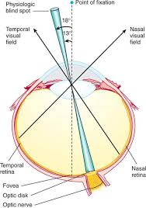

Slide 5
Caile optice
Calea optica reprezinta traiectul neuronal prin care stimulul vizual este proiectat la nivelul scuartei cerebrale
Stimulul luminos este captat de celulele cu con si bastonas din retina si transformat in influx nervos -> neuronii unipolari din stratul nuclear extern -> neuronii bipolari din stratul nuclear intern -> neuronii multipolari sau celulele ganglionare (protoneuronul caii optice) -> nervul optic -> nervii optici se incrucisaza si formeaza chiasma optica ( fibrele din retina nazala trec de parte opusa, cele din retina temporala raman de aceeasi parte) -> tractul optic -> corpul geniculat lateral (deutoneuronul caii optice) -> radiatiile Graziolet -> aria 17 Brodmann din lobul occipital (aria vizuala principala – al treilea neuron)

Slide 6
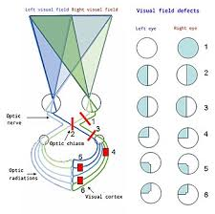

Slide 7
Testarea campului vizual
Se realizeaza cu ajutorul campimetrelor. Acestea pot fi de tip cinetic (static) si automatic (dinamic).
Perimetria cinetica se realizeaza manual de catre examinator, pacientul doar informeaza examinatorul unde nu mai vede spotul de test.
Perimetria dinamica este realizata de apparat, iar pacientul doar bifeaza zona unde apare spotul de test.

Slide 8
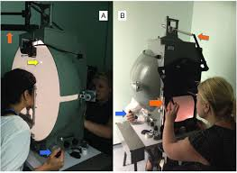

Slide 9
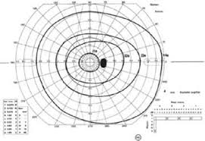

Slide 10
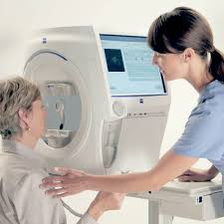

Slide 11
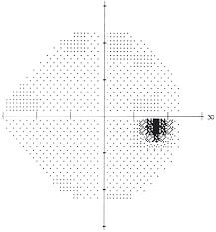

Slide 12
Deficitele din campul vizual se numesc scotoame
Scotoamele se clasifica in:
- scotom relativ: pacientul nu vede zona testata la intensitate minima a stimulului, iar daca se creste intensitatea stimulului pacientul vede aceeasi zona
- scotom absolut: pacientul nu vede zona testata indifferent de intensitatea stimulului.
- scotom pozitiv: pacientul este constient de deficitul sau (in general scotoame centrale)
- scotom negativ: pacientul nu este constient de deficitul sau (in general scotoame periferice)

Slide 13
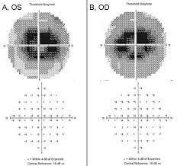
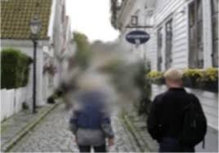

Slide 14
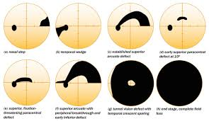
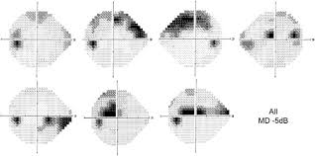

Slide 15
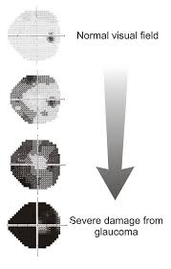

Slide 16
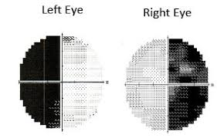

Slide 17
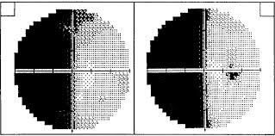

Slide 18
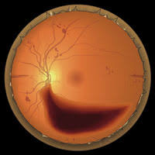

Slide 19
